Slide 1
基因的自由组合定律
新东方高考名师：乔帆

Slide 2
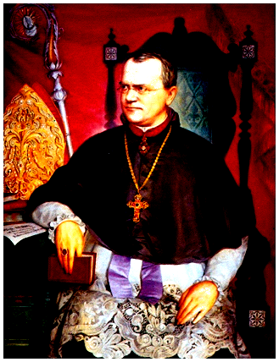
孟德尔产生的新的疑问
沉思中的孟德尔？
一对相对性状的分离对其他相对性状有没有影响呢？
决定一种性状的遗传因子对决定其它性状的遗传因子有影响吗？
子代的表现一定与亲本相同吗？

Slide 3
两对相对性状的遗传杂交实验：
不论正交、反交
1.不论正交、反交F₁都为黄色圆粒，说明什么？
×
P
黄色圆粒
绿色皱粒
F₁
2. F2中有与亲本表现相同的,叫亲本类型;也有不同的类型,叫重组类型.
黄色圆粒
×
F₂
3.数量统计后代性状分离比9︰3︰3︰1,这与一对相对性状的分离比3:1有数学联系吗?
黄色圆粒
黄色皱粒
绿色圆粒
绿色皱粒
个体数:315 108 101 32
比 例
9 ︰ 3 ︰ 3 ︰ 1

Slide 4
对每一对相对性状单独进行分析。
圆粒：315+108=423
黄色：315+105=416
粒形：
粒色：
皱粒：101+32=133
绿色：108+32=140
圆粒：皱粒接近3：1
其中：
黄色：绿色接近3：1
以上数据表明：豌豆的粒形和粒色的遗传分别由两对遗传因子控制，每一对遗传因子的遗传仍然遵循分离定律。

Slide 5
基因自由组合定律的实质
Y
R
同源染色体上的
等位基因彼此分离
y
y
r
Y
y
Y
R
r
R
r
非同源染色体上的
非等位基因自由组合
Y
r
y
配子种类的比例 1 ：1 ：1 ：1
R

Slide 6

YR
1
Y
y
R
r
yr
1
Yr
1
yR
1

Slide 7
棋 盘 法：
遗传因子
组合形式
性状表现
F₁ 配
子
YR
yR
Yr
yr
4种
F2
9种
=3×3
=2×2
YR
1YYRR纯合子2YyRR单杂合2YYRr单杂合4YyRr双杂合
YYRR
YyRR
YYRr
YyRr
黄圆亲本型 双显性
yR
YyRR
YyRr
9/16 Y_R_
yyRR
yyRr
黄皱重组型单显性
Yr
YYRr
YyRr
YYrr
Yyrr
1YYrr纯合子2Yyrr单杂合
3/16Y_rr
YyRr
yyRr
Yyrr
yyrr
绿圆重组型单显性
yr
1yyRR纯合子2yyRr单杂合
3/16yyR_
绿皱亲本型双隐性
黄圆 黄皱 绿圆 绿皱
1yyrr纯合子
9 ︰ 3 ︰ 3 ︰ 1
1/16yyrr

Slide 8
测交
1、推测：
测交：
杂种一代 双隐性亲代
黄色圆粒 绿色皱粒
YyRr
×
yyrr
配子： YR Yr yR yr yr
遗传因子组合： YyRr Yyrr yyRr yyrr
性状： 黄圆 黄皱 绿圆 绿皱
比例： 1 ： 1 ： 1 ： 1

Slide 9
基因自由组合定律
控制两对或两对以上的不同性状的遗传因子的分离和组合是互不干扰的；在形成配子时，决定同一性状的遗传因子彼此分离，决定不同性状的遗传因子自由组合。也叫做独立分配定律。
R
R
YyRr
Y
y
r
r

Slide 10
 | 分离定律 | 自由组合定律
研究的相对性状 | 一对 | 两对或两对以上
等位基因数量及在染色体上的位置
细胞学基础
遗传实质
联系

Slide 11
 | 分离定律 | 自由组合定律
研究的相对性状 | 一对 | 两对或两对以上
等位基因数量及在染色体上的位置 | 一对等位基因位于一对同源染色体上 | 两对（或两对以上）等位基因分别位于不同的同源染色体上
细胞学基础
遗传实质
联系

Slide 12
 | 分离定律 | 自由组合定律
研究的相对性状 | 一对 | 两对或两对以上
等位基因数量及在染色体上的位置 | 一对等位基因位于一对同源染色体上 | 两对（或两对以上）等位基因分别位于不同的同源染色体上
细胞学基础 | 减数第一次分裂中同源染色体分离 | 减数第一次分裂中非同源染色体自由组合
遗传实质
联系

Slide 13
 | 分离定律 | 自由组合定律
研究的相对性状 | 一对 | 两对或两对以上
等位基因数量及在染色体上的位置 | 一对等位基因位于一对同源染色体上 | 两对（或两对以上）等位基因分别位于不同的同源染色体上
细胞学基础 | 减数第一次分裂中同源染色体分离 | 减数第一次分裂中非同源染色体自由组合
遗传实质 | 等位基因随同源染色体的分开而分离 | 其中非同源染色体上的非等位基因自由组合
联系

Slide 14
 | 分离定律 | 自由组合定律
研究的相对性状 | 一对 | 两对或两对以上
等位基因数量及在染色体上的位置 | 一对等位基因位于一对同源染色体上 | 两对（或两对以上）等位基因分别位于不同的同源染色体上
细胞学基础 | 减数第一次分裂中同源染色体分离 | 减数第一次分裂中非同源染色体自由组合
遗传实质 | 等位基因随同源染色体的分开而分离 | 其中非同源染色体上的非等位基因自由组合
联系 | 分离定律是自由组合定律的基础（减数分裂中，同源染色体上的每对等位基因都要按分离定律发生分离，而其中非同源染色体上的非等位基因，则发生自由组合）

Slide 15
孟德尔成功的原因
1、选择豌豆作为实验材料
自花传粉、闭花受粉；
各品种间有一些稳定的、容易区分的相对性状
2、一对相对性状
多对相对性状
3、应用统计学原理对实验结果进行分析
4、实验程序科学严谨：问题→实验→假设→验证
→结论

Slide 16
练习
1.具有两对相对性状的纯合子杂交，在F2中能稳定遗传的个体数占总数的（ ）
A、1/16 B、1/8 C、1/2 D、1/4
D

Slide 17
规律性比值在解决遗传性问题的应用
后代显性:隐性为1 : 1，则亲本基因型为：
Aa X aa
后代显性：隐性为3 : 1，则亲本的基因型为
Aa X Aa
后代基因型Aa比aa为1 : 1，则亲本的基因型为
Aa X aa
后代基因型AA:Aa:aa为1 : 2:1，则亲本的基因型为
Aa X Aa

Slide 18
生物体细胞基因型为AaBb，产生一个基因型为 Ab, 问：
⑴同时产生的是哪三个精子的基因？
⑵该个体能产生几种类型配子？
⑴同时产生三个精子，基因为 Ab、aB、aB
⑵、AB、ab、Ab、aB 四种

Slide 19
例1 求配子种数
1.某基因型为AaBbCCDd的生物体产生配子的种类：_____(各对等位基因独立遗传)
8种
2.一个基因型为AaBbCCDd的精原细胞产生配子的种类：______
2种
3.一个基因型为AaBbCCDd的卵原细胞产生配子的种类：______
1种
一个精原细胞 ：产生两种配子
⑴ 一个细胞：
一个卵原细胞： 产生一种配子
精原细胞
⑵许多细胞：
产生2^{n}种配子
卵原细胞

Slide 20
例2 求子代基因型，表现型种数
6
4
AaBb与aaBb杂交后代基因型___种,表现型___种
基因型种类和数量
表现型比
Aa x aa
↓
Bb x Bb
↓
1BB
2Bb
1bb
3
1
3
1
1AaBB
2AaBb
1Aabb
1Aa
1aa
分枝法
1BB
2Bb
1bb
1aaBB
2aaBb
1aabb

Slide 21
例3 求特定个体出现概率
AaBb与Aabb杂交(两对等位基因独立遗传),后代aabb概率_______; 后代AaBb200个,则aabb约_____个
1/8
100
解析:
Aa x Aa→ aa的概率为1/4，Bb x bb→ bb的概率为1/2，
则aabb的概率为1/4 x 1/2=1/8
同样方法可得:
AaBb的概率为1/2 x ½=1/4，aabb为1/4 x ½=1/8
∴AaBb:aabb=2:1，AaBb=200
∴aabb=100

Slide 22
练习
1、基因型为YyRr的个体自交，子代中与亲代类型相同的表现型占总数的_______,基因型占总数的______,双隐性类型占总数的________。
9/16
1/4
1/16
2、具有两对相对性状的两个纯合亲本(YYRR和yyrr)杂交，F₁自交产生的F₂中，在新类型中能够能稳定遗传个体占F2总数的（ ），占新类型的（ ）
A、6/16 B、1/3 C、10/16 D、2/16
D
B

Slide 23
拓展提高

Slide 24
F₁杂合体的等位基因对数 | F₁产生配子的类型 | F₁产生配子可能的结合种类 | F₂基因型的种类数 | F₂表现型的种类数
一对 | 2 | 4 | 3 | 2
两对
4
16
9
4
三对
8
64
27
8
n对
2^{n}
4^{n}
3^{n}
2^{n}

Slide 25
非等位基因的相互作用

Slide 26
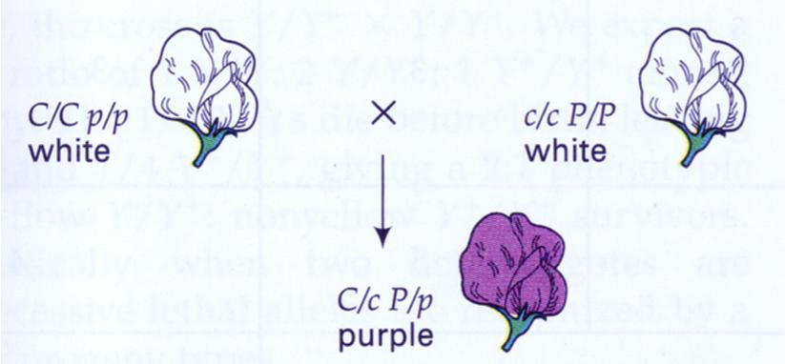
两对独立遗传基因分别处于纯合显性或杂合显性状态时
共同决定一种性状的发育；当只有一对基因是显性、或两对
基因都是隐性时，则表现为另一种性状 ➔ F₂ 产生9:7、Ft 产生1:3的比例。
互补基因：发生互补作用的基因。如香豌豆：
P 白花CCpp × 白花ccPP
↓
F₁ 紫花（CcPp）
↓⊗
F₂ 9紫花（C_P_）∶7白花（3C_pp + 3ccP_ + 1ccpp）

Slide 27
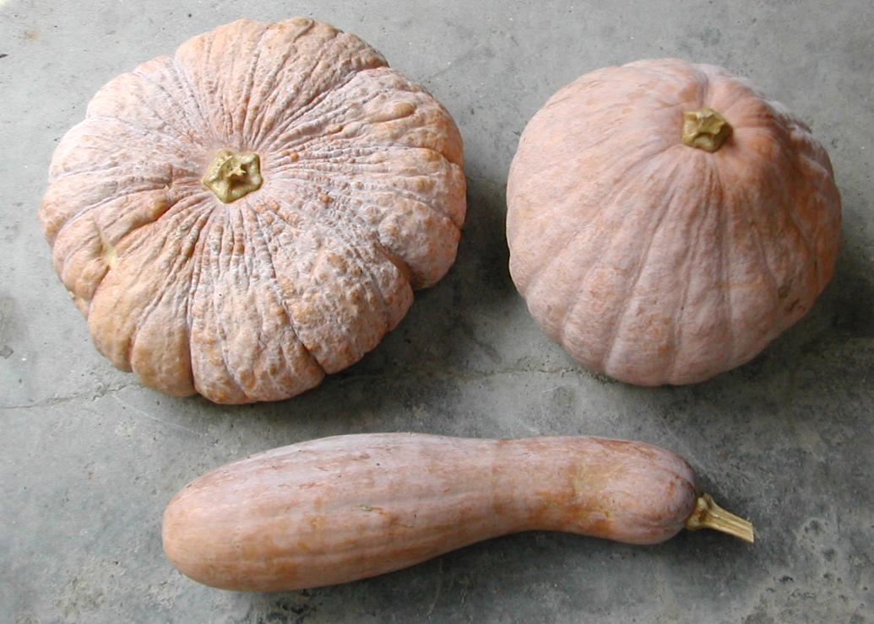
    两种显性基因同时存在时产生一种性状，单独存在时能
    分别表现相似的性状，两种基因均为隐性时又表现为另一种
    性状 ➔ F₂ 产生9:6:1、Ft 产生1:2:1的比例。
    例如：南瓜:
    P 圆球形AAbb × 圆球形aaBB
    ↓
    F₁ 扁盘形AaBb
    ↓⊗
    F₂ 9扁盘形(A_B_)∶6圆球形(3A_bb+3aaB_)∶1长圆形(aabb)
积加作用

Slide 28

    两对或多对独立基因对表现型影响的相同➔F₂产生
    15:1、Ft产生3:1的比例。重叠作用也称重复作用，只要
    有一个显性重叠基因存在，该性状就能表现。
    重叠基因：表现相同作用的基因。
    例如：荠菜：
    P 三角形蒴果T₁T₁T₂T₂ × 卵形蒴果t₁t₁t₂t₂
    ↓
    F₁ 三角形T₁t₁T₂t₂
    ↓⊗
    F₂ 15三角形（9T₁_T₂_+3T₁_t₂t₂+3t₁t₁T₂_）∶1卵形（t₁t₁t₂t₂）
重叠作用

Slide 29
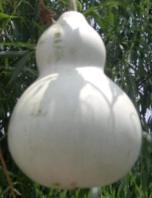
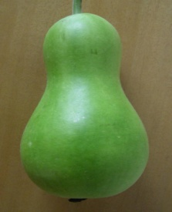
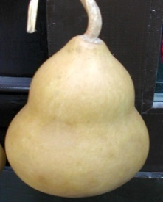
上位性：两对独立遗传基因共同对一对性状发生作用，
其中一对基因对另一对基因的表现有遮盖作用。
显性上位：起遮盖作用的基因是显性基因➔F₂的分离
比例为12:3:1
例如西葫芦：显性白皮基因（W）对显性黄皮基因（Y）
有上位性作用。
P 白皮WWYY × 绿皮wwyy
↓
F₁ 白皮WwYy
↓⊗
F₂ 12白皮(9W_Y_+3W_yy)∶3黄皮(wwY_)∶1绿皮(wwyy)
显性上位作用

Slide 30

    在两对互作基因中，其中一对隐性基因
    对另一对基因起上位性作用➔ F₂分离
    比例为9:3:4
    例如：玉米胚乳蛋白质层颜色：
    P 红色蛋白质层CCprpr × 白色蛋白质层ccPrPr
    ↓
    F₁ 紫色CcPrpr
    ↓⊗
    F₂ 9紫色(C_Pr_)∶3红色(C_prpr)∶4白色(3ccPr_+1ccprpr)
隐性上位作用

Slide 31
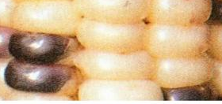
抑制作用（inhibiting effect）
    显性抑制作用：
    在两对独立基因中，其中一对显性基因，本身并不控制
    性状的表现，但对另一对基因的表现有抑制作用，这对基因
    称为显性抑制基因➔ F₂分离比例为13:3。
    例如：玉米胚乳蛋白层颜色：
    P 白色蛋白质层CCII × 白色蛋白质层ccii
    ↓
    F₁ 白色CcIi
    ↓⊗
    F₂ 13白色（9C_I_+3ccI_+1ccii）∶3有色（C_ii）

Slide 32
自由组合规律在理论和实践上的意义
1、理论上：
生物体在进行有性生殖的过程中，控制不同性状的基因可以 重新组合（即基因重组），从而导致后代发生变异。这是生物种类多样性的原因之一。
比如说，一对具有20对等位基因（这20对等位基因分别位于 20对同源染色体上）的生物进行杂交时，F₂可能出现的表现型就有2²⁰=1048576种。

Slide 33
2、实践上：
在杂交育种工作中，人们有目的地用具有不同优良
性状的两个亲本进行杂交，使两个亲本的优良性状
结合在一起，就能 筛选优良品种。
例如：
有这样两个品种的小麦：一个品种抗倒伏，但易染锈病；另一个品种易倒伏，但抗锈病。让这两个品种的小麦进行杂交，在 F2中就可能出现既抗倒伏又抗锈病的新类型，用它作种子繁育下去，经过选择和培育，就可以得到优良的小麦新品种。

Slide 34
小结
基因的自由组合规律研究的是两对（或两对以上）相对性状的遗传规律，即：两对（或两对以上）等位基因分别位于两对（或两对以上）同源染色体上的遗传规律
实 质：
等位基因分离，非等位基因自由组合
发生过程：
在杂合体减数分裂产生配子的过程中
理论意义：
基因重组，生物种类多样性的原因之一
实践意义：
指导杂交育种，选择培育新品种

Slide 35
基因的分离定律和基因自由组合定
律适用于 生物 生殖的
遗传
真核
有性
细胞核

